Slide 1

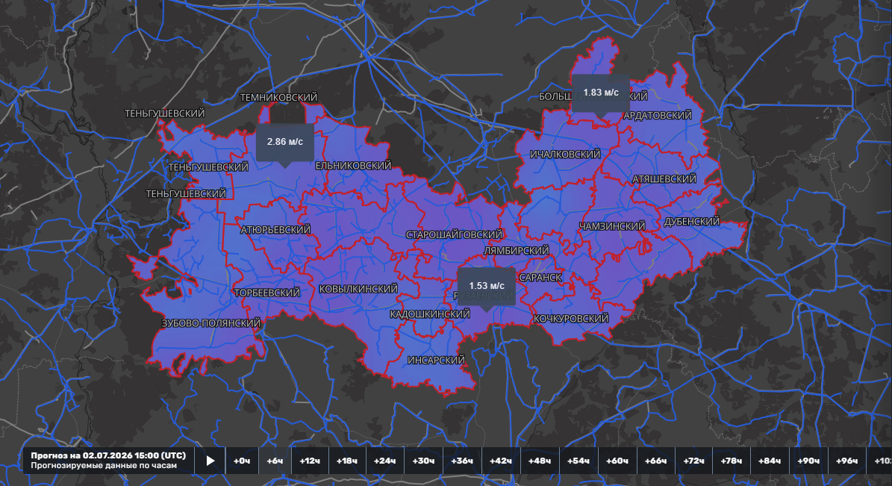

ИНФОРМАЦИОННЫЕ МАТЕРИАЛЫ ПО ПОРЫВАМ ВЕТРА
НА ТЕРРИТОРИИ РЕСПУБЛИКИ МОРДОВИЯ
(РИСК НАРУШЕНИЯ ЭЛЕКТРОСНАБЖЕНИЯ НА 3.07.2026)
Условные обозначения
порывы ветра, м/с
- линии электропередач
г.о. Саранск
Рузаевский МР
0
10
0
10
20%
226,12/40
20%
768/122
21862/249721
20
- количество осадков (УГМС), мм
64888/44291
12
- порывы ветра (УГМС), м/с
- прогноз нарушения ЛЭП (УГМС)
221/20
- протяженность ЛЭП/ТП (шт.)
19/220
- кол-во домов /населения
- износ электроэнергетических систем
60%
Город
- муниципальное образование
ГУ МЧС России по Республике Мордовия
АРМ №5
17:00 02.07.2026
Исп. Анасьева Е.Ю.
Тел. 26-160-105

Slide 2
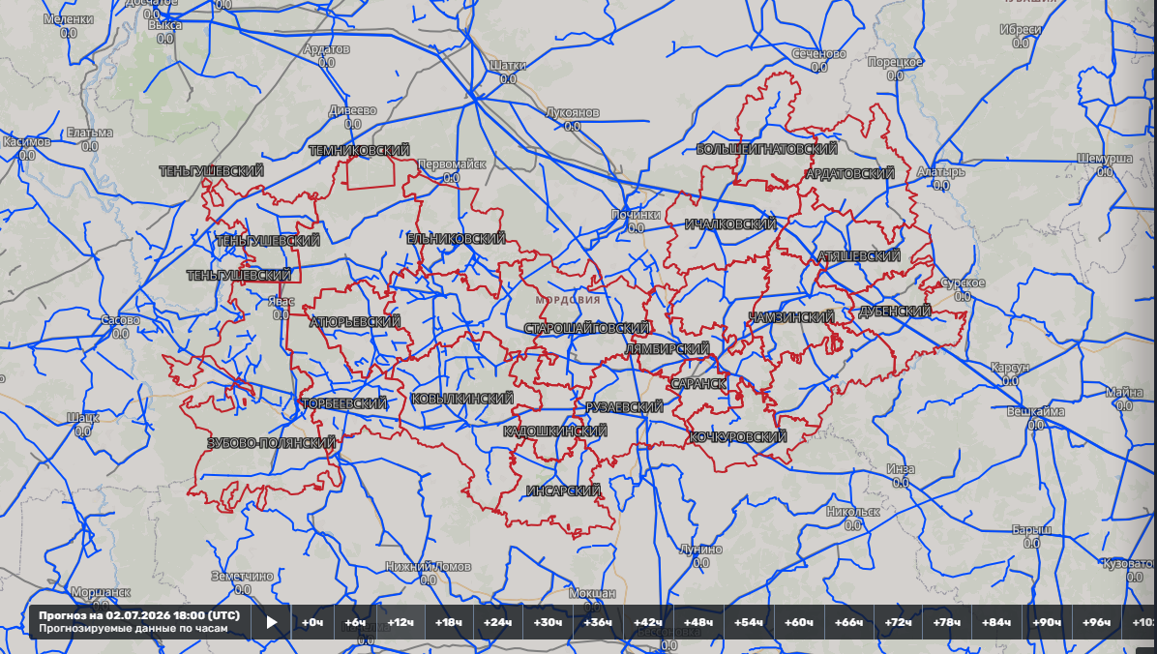
ИНФОРМАЦИОННЫЕ МАТЕРИАЛЫ ПО ОСАДКАМ
НА ТЕРРИТОРИИ РЕСПУБЛИКИ МОРДОВИЯ
(РИСК НАРУШЕНИЯ ЭЛЕКТРОСНАБЖЕНИЯ НА 3.07.2026 )
Условные обозначения
осадки, мм
- линии электропередач
г.о. Саранск
Рузаевский МР
0
10
0
10
20%
226,12/40
20
- количество осадков (УГМС), мм
20%
768/122
21862/249721
12
- порывы ветра (УГМС), м/с
64888/44291
- прогноз нарушения ЛЭП (УГМС)
221/20
- протяженность ЛЭП/ТП (шт.)
19/220
- кол-во домов /населения
- износ электроэнергетических систем
60%
Город
- муниципальное образование
ГУ МЧС России по Республике Мордовия
АРМ №5
17:00 02.07.2026
Исп. Анасьева Е.Ю.
Тел. 26-160-105

Slide 3
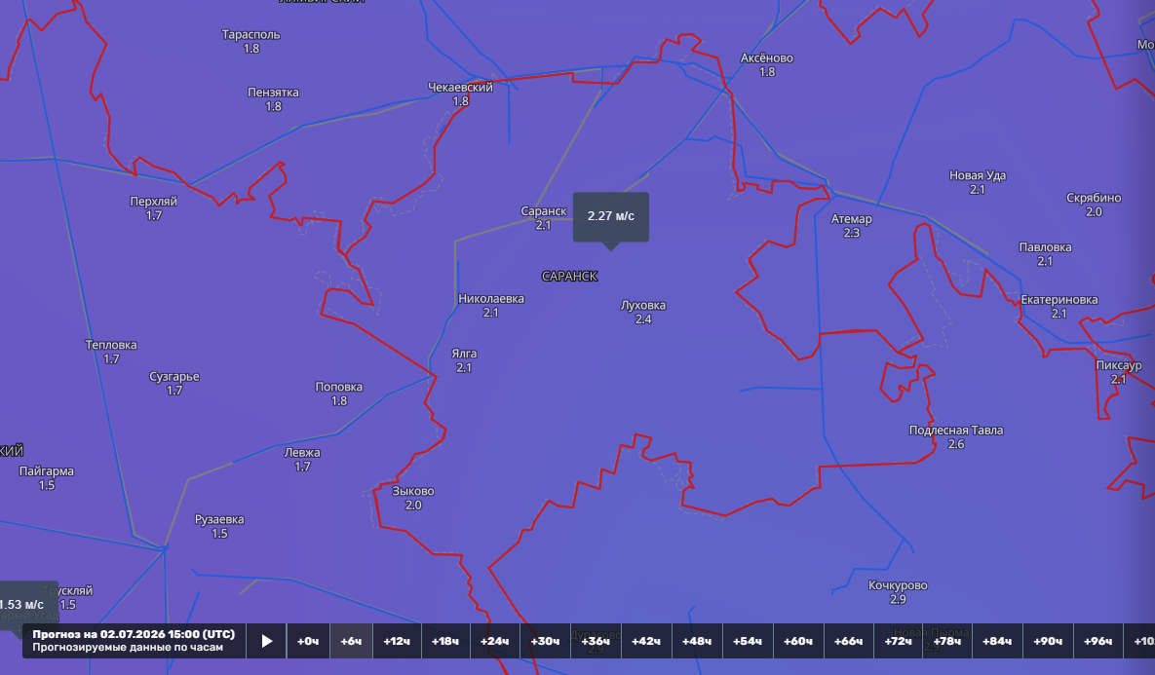
ИНФОРМАЦИОННЫЕ МАТЕРИАЛЫ ПО ПОРЫВАМ ВЕТРА
НА ТЕРРИТОРИИ Г.О. САРАНСК РЕСПУБЛИКИ МОРДОВИЯ
(РИСК НАРУШЕНИЯ ЭЛЕКТРОСНАБЖЕНИЯ НА 3.07.2026 )
г.о. Саранск
0
10
20%
226,12/40
21862/249721
Условные обозначения
порывы ветра, м/с
- линии электропередач
20
- количество осадков (УГМС), мм
12
- порывы ветра (УГМС), м/с
- прогноз нарушения ЛЭП (УГМС)
221/20
- протяженность ЛЭП/ТП (шт.)
19/220
- кол-во домов /населения
- износ электроэнергетических систем
60%
Город
- муниципальное образование
ГУ МЧС России по Республике Мордовия
АРМ №5
17:00 02.07.2026
Исп. Анасьева Е.Ю.
Тел. 26-160-105

Slide 4
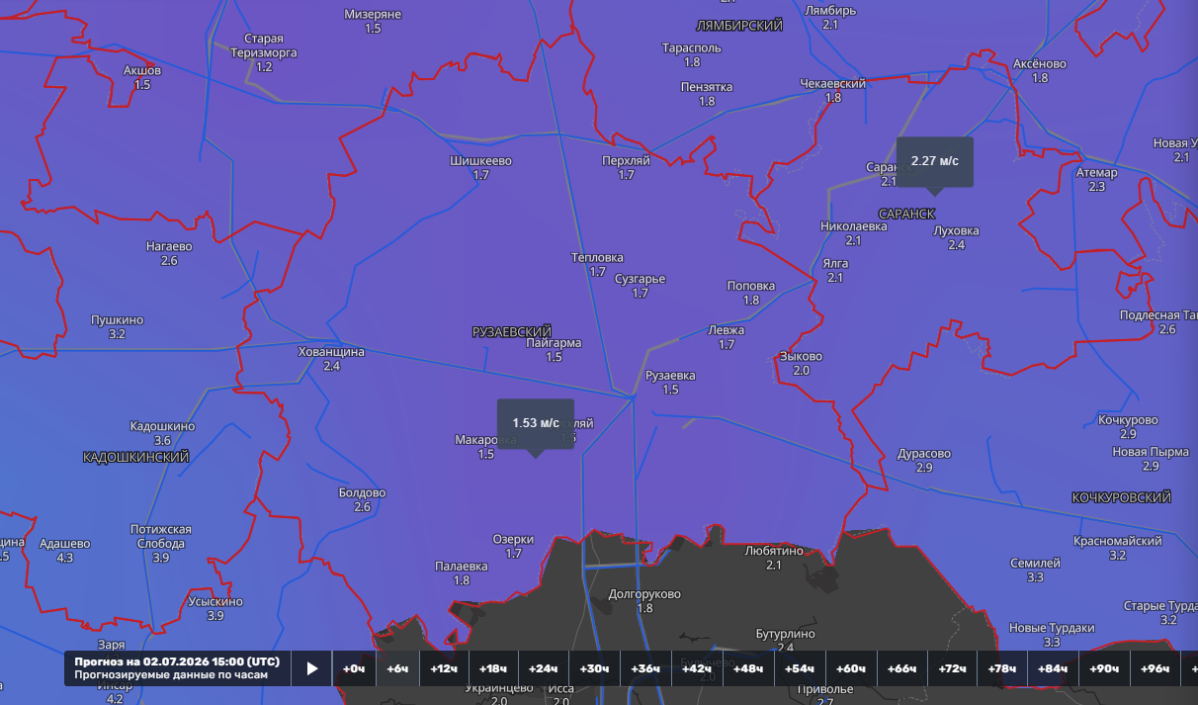
ИНФОРМАЦИОННЫЕ МАТЕРИАЛЫ ПО ПОРЫВАМ ВЕТРА
НА ТЕРРИТОРИИ РУЗАЕВСКОГО РАЙОНА РЕСПУБЛИКИ МОРДОВИЯ
(РИСК НАРУШЕНИЯ ЭЛЕКТРОСНАБЖЕНИЯ НА 3.07.2026 )
Рузаевский МР
0
10
20%
768/122
64888/44291
Условные обозначения
порывы ветра, м/с
- линии электропередач
20
- количество осадков (УГМС), мм
12
- порывы ветра (УГМС), м/с
- прогноз нарушения ЛЭП (УГМС)
221/20
- протяженность ЛЭП/ТП (шт.)
19/220
- кол-во домов /населения
- износ электроэнергетических систем
60%
Город
- муниципальное образование
ГУ МЧС России по Республике Мордовия
АРМ №5
17:00 02.07.2026
Исп. Анасьева Е.Ю.
Тел. 26-160-105

Slide 5
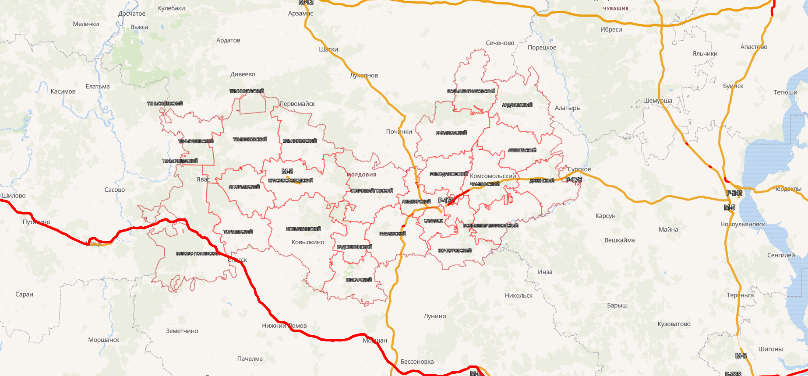
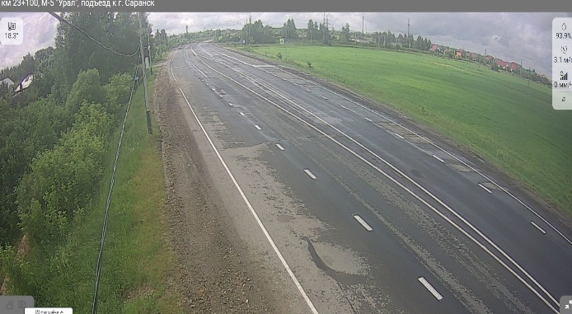
ИНФОРМАЦИОННЫЕ МАТЕРИАЛЫ ПО РИСКУ НАРУШЕНИЯ ТРАНСПОРТНОГО СООБЩЕНИЯ,
СВЯЗАННЫХ С НЕБЛАГОПРИЯТНЫМИ МЕТЕОЯВЛЕНИЯМИ
НА ФЕДЕРАЛЬНОЙ (РЕГИОНАЛЬНОЙ) АВТОМОБИЛЬНОЙ ДОРОГЕ В РЕСПУБЛИКЕ МОРДОВИЯ НА 3.07.2026 )
Камера ФАД
Р-128
Р-178
М-2
Условные обозначения
Саранск
- Участок автодороги с повышенным риском возникновения ДТП, нарушением движения
Рузаевка
- Населенный пункт
- Участок федеральной автодороги
М-2
ГУ МЧС России по Республике Мордовия
АРМ №5
17:00 02.07.2026
Исп. Анасьева Е.Ю.
Тел. 26-160-105

